Slide 1
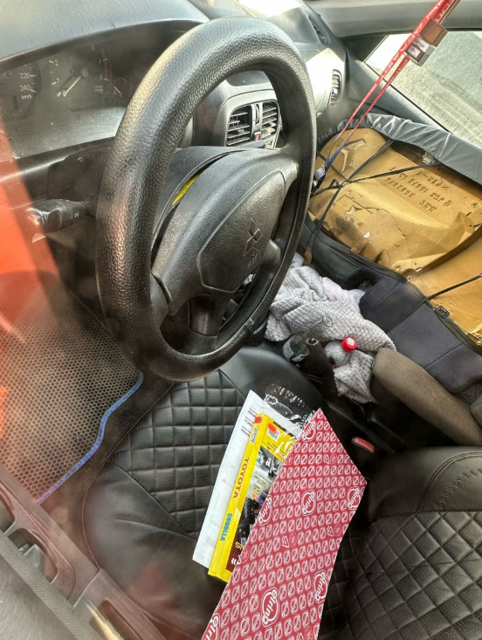
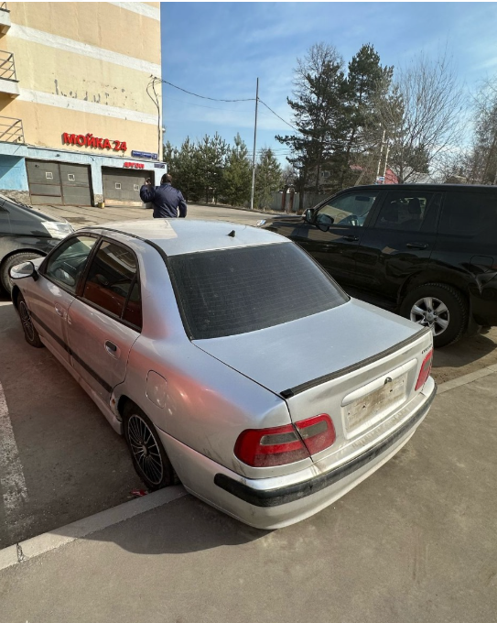
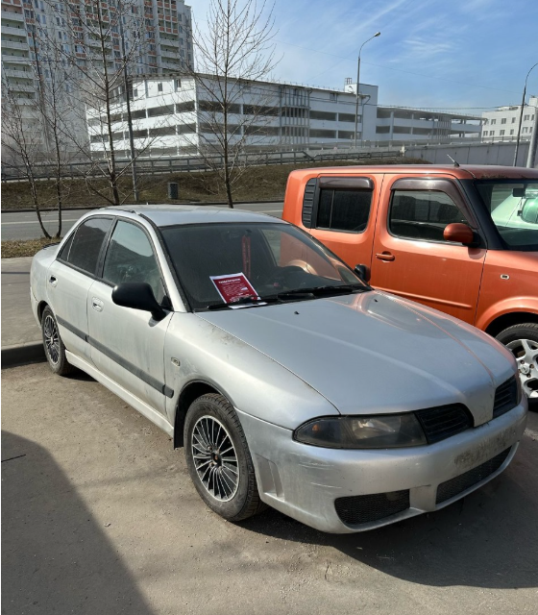
Адрес местонахождения ТС: г. Москва, район Щербинка, ул. Маршала Савицкого, возле д. 5. Марка ТС: Мицубиси Каризма, Цвет: серебристый, ГРЗ: б/н. В соответствии с постановлением Правительства Москвы от 23.09.2014 г. №569-ПП «О порядке выявления, перемещения, временного хранения и утилизации брошенных, в том числе разукомплектованных, транспортных средств в городе Москве» просим принять необходимые меры по приведению ТС в состояние, не позволяющее идентифицировать его как брошенное, в том числе разукомплектованное, или переместить его в место, позволяющее хранить транспортное средство без создания помех в организации благоустройства территории города Москвы. В случае непринятия мер транспортное средство будет принудительно перемещено на специализированную стоянку по адресу: г. Москва, район Вороново, с. Клёново, ул. Школьная, вблизи дома № 1. Возврат ТС осуществляется в течении трёх месяцев со дня перемещения по письменному заявлению автовладельца, с предъявлением документов удостоверяющих личность владельца, ПТС, свидетельства о регистрации ТС. Плата за перемещение и хранение ТС не взимается. По истечении трёх месяцев хранения на специализированной стоянке будет рассмотрен вопрос об утилизации невостребованного автомобиля.

Slide 2
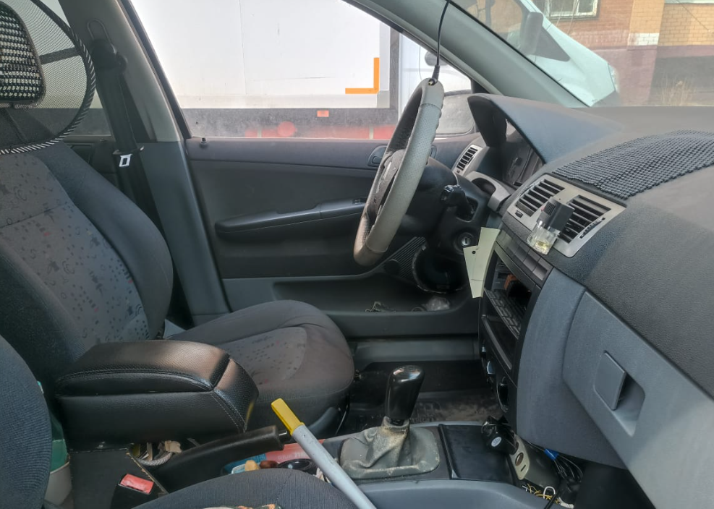
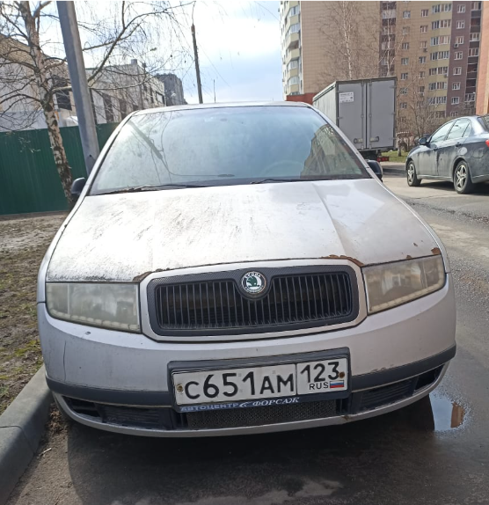
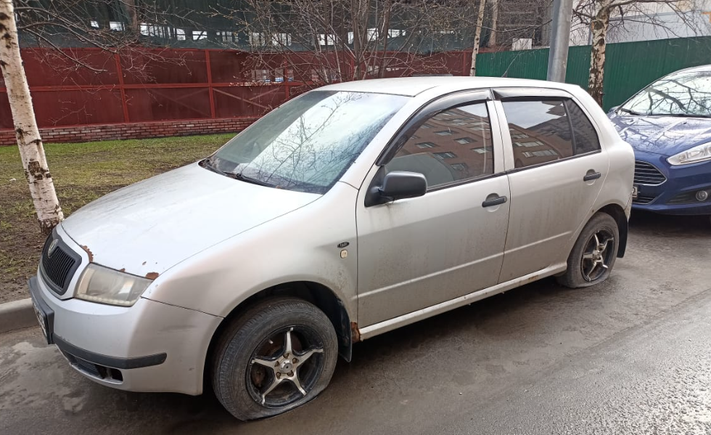
Адрес местонахождения ТС: г. Москва, район Щербинка, ул. Индустриальная, возле д. 9. Марка ТС: SKODA FABIA, Цвет: светло-серый, ГРЗ: С651АМ123. В соответствии с постановлением Правительства Москвы от 23.09.2014 г. №569-ПП «О порядке выявления, перемещения, временного хранения и утилизации брошенных, в том числе разукомплектованных, транспортных средств в городе Москве» просим принять необходимые меры по приведению ТС в состояние, не позволяющее идентифицировать его как брошенное, в том числе разукомплектованное, или переместить его в место, позволяющее хранить транспортное средство без создания помех в организации благоустройства территории города Москвы. В случае непринятия мер ТС будет принудительно перемещено на специализированную стоянку по адресу: г. Москва, район Вороново, с. Клёново, ул. Школьная, вблизи дома № 1. Возврат ТС осуществляется в течении трёх месяцев со дня перемещения по письменному заявлению автовладельца, с предъявлением документов удостоверяющих личность владельца, ПТС, свидетельства о регистрации ТС. Плата за перемещение и хранение ТС не взимается. По истечении трёх месяцев хранения на специализированной стоянке будет рассмотрен вопрос об утилизации невостребованного автомобиля.

